Slide 1
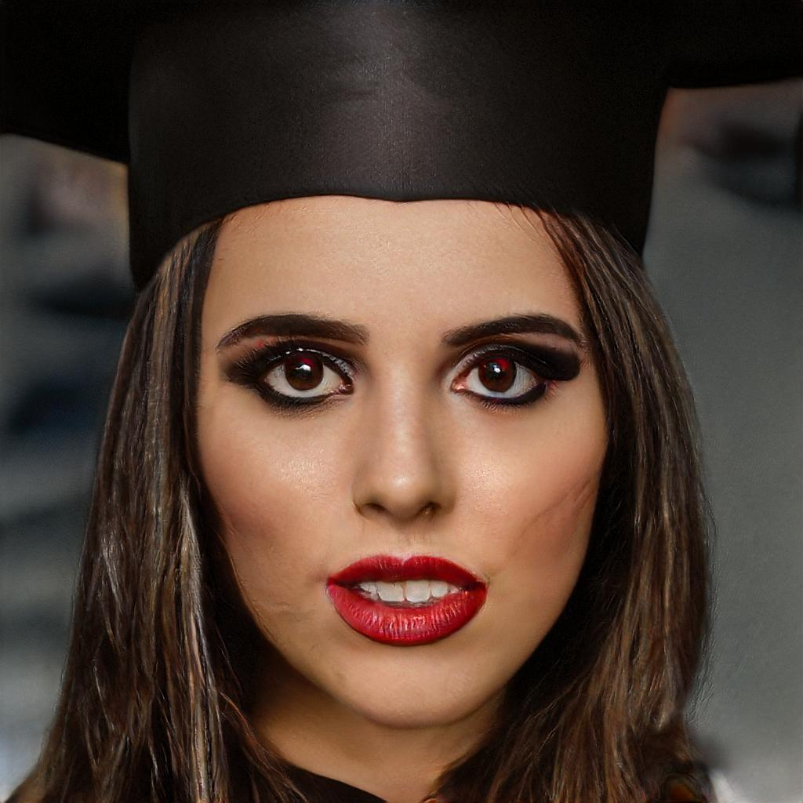
FaceLab
随机人像
随机人像
设置随机种子：
255
人像混合
人像混合
人像过渡
一键生成
人像编辑

Slide 2
FaceLab

